Slide 1
Многопоточное программирование

Slide 2
Процесс
Приложению в операционной системе соответствует – процесс (концепция уровня ОС). Процесс выделяет для приложения изолированное адресное пространство и поддерживает один или несколько потоков выполнения.
Notes:
‹#›

Slide 3
О процессе
1) для каждого загружаемого в память файла *.ехе в операционной системе создается отдельный изолированный процесс, который используется на протяжении всего времени его существования
2) выход из строя одного процесса никак не сказывается на работе других процессов
3) доступ напрямую к данным в одном процессе из другого процесса невозможен (API - распределенных вычислений Windows Communication Foundation)
4) каждый процесс Windows получает уникальный идентификатор процесса (Process ID — PID)
5) может независимо загружаться и выгружаться операционной системой (в том числе программно)
Notes:
‹#›

Slide 4
Process
позволяет управлять уже запущенными процессами, а также запускать новые.
System.Diagnostics
Process current = Process.GetCurrentProcess();
Console.WriteLine($"{current.Id} {current.ProcessName}
{ current.StartTime}");

Slide 5
Свойство Handle: возвращает дескриптор процесса
Свойство Id: получает уникальный идентификатор процесса в рамках текущего сеанса ОС
Свойство MachineName: возвращает имя компьютера, на котором запущен процесс
Свойство MainModule: представляет основной модуль - исполняемый файл программы, представлен объектом типа ProcessModule
Свойство Modules: получает доступ к коллекции ProcessModuleCollection, которая в виде объектов ProcessModule хранит набор модулей (например, файлов dll и exe), загруженных в рамках данного процесса
Свойство ProcessName: возвращает имя процесса, которое нередко совпадает с именем приложения
Свойство StartTime: возвращает время, когда процесс был запущен
Свойство PageMemorySize64: возвращает объем памяти, который выделен для данного процесса
Свойство VirtualMemorySize64: возвращает объем виртуальной памяти, который выделен для данного процесса

Slide 6
Метод CloseMainWindow(): закрывает окно процесса, который имеет графический интерфейс
Метод GetProcesses(): возвращает массив всех запущенных процессов
Метод GetProcessesByName(): возвращает процессы по его имени. Так как можно запустить несколько копий одного приложения, то возвращает массив
Метод GetProcessById(): возвращает процесс по Id. Так как можно запустить несколько копий одного приложения, то возвращает массив
Метод Kill(): останавливает процесс
Метод Start(): запускает новый процесс

Slide 7
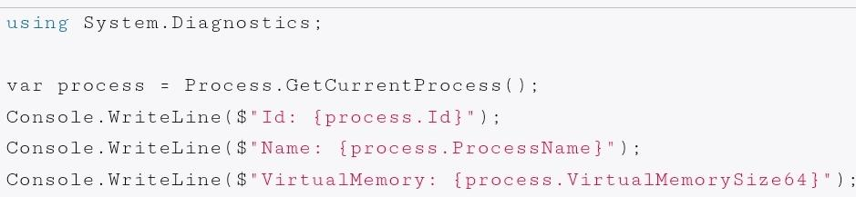
Получить информацию о обо всех процессах системы
Управление процессами
var allProcess = Process.GetProcesses()
Process calc = Process.Start("calc.exe");
Thread.Sleep(4000);
calc.Kill();
Notes:
‹#›

Slide 8
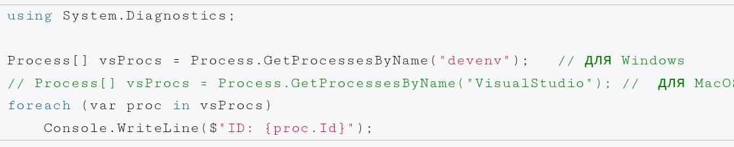
Получим id процессов, который представляют запущенные экземпляры Visual Studio

Slide 9
ProcessModule
класс Prosess имеет свойство Modules, которое представляет объект ProcessModuleCollection
свойства:
BaseAddress: адрес модуля в памяти
FileName: полный путь к файлу модуля
EntryPointAddress: адрес функции в памяти, которая запустила модуль
ModuleName: название модуля (краткое имя файла)
ModuleMemorySize: возвращает объем памяти, необходимый для загрузки модуля

Slide 10
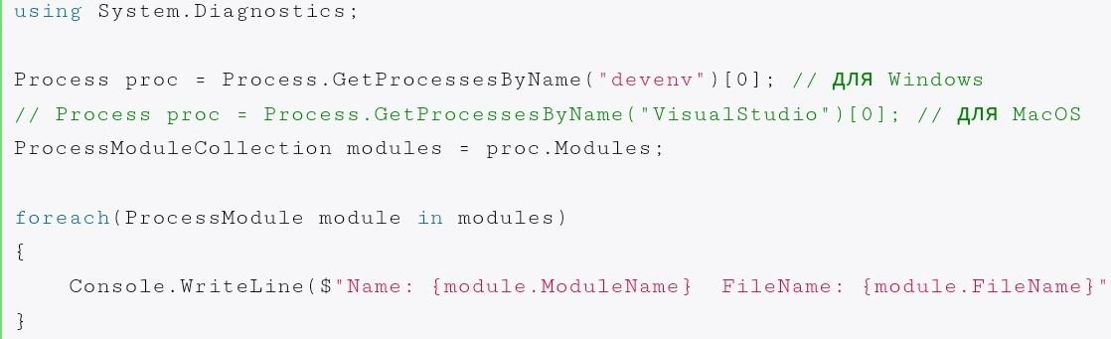
Получим все модули

Slide 11
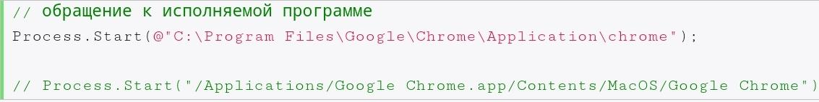
Запуск нового процесса. Process.Start()
При обращении к исполняемому файлу .NET запускает приложение

Slide 12
Домен приложения
В .NET исполняемые файлы не обслуживаются прямо внутри процесса Windows. ОНИ обслуживаются в отдельном логическом разделе внутри процесса, который называется доменом приложения (Application Domain — AppDomain)
В процессе может содержаться несколько доменов приложений
Класс System.AppDomain
Notes:
‹#›

Slide 13
О домене приложения
1) существуют внутри процессов
2) содержат загруженные сборки
3) процесс запускает при старте домен по умолчанию (AppDomain.CurrentDomain)
4) домены могут создаваться и уничтожаться в ходе работы в рамках процесса (менее затраты по сравн. с процессами)
5) обеспечивают уровень изоляции кода
AppDomain newD = AppDomain.CreateDomain("New");
newD.Load("имя сборки");
AppDomain.Unload(newD);
Выгрузить сборки из домена нельзя, можно выгрузить весь домен
Notes:
‹#›

Slide 14
Свойство BaseDirectory: базовый каталог, который используется для получения сборок (как правило, каталог самого приложения)
Свойство CurrentDomain: домен текущего приложения
Свойство FriendlyName: имя домена приложения
Свойство SetupInformation: представляет объект AppDomainSetup и хранит конфигурацию домена приложения
Метод ExecuteAssembly(): запускает сборку exe в рамках текущего домена приложения
Метод GetAssemblies(): получает набор сборок .NET, загруженных в домен приложения

Slide 15
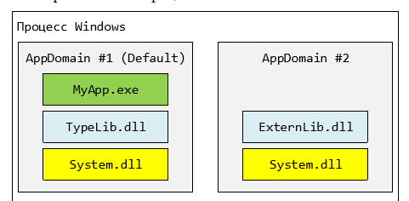
Notes:
‹#›

Slide 16
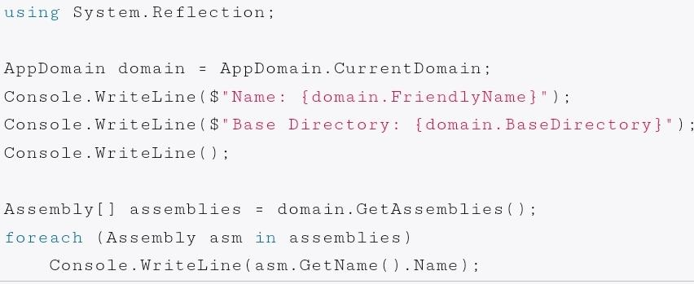
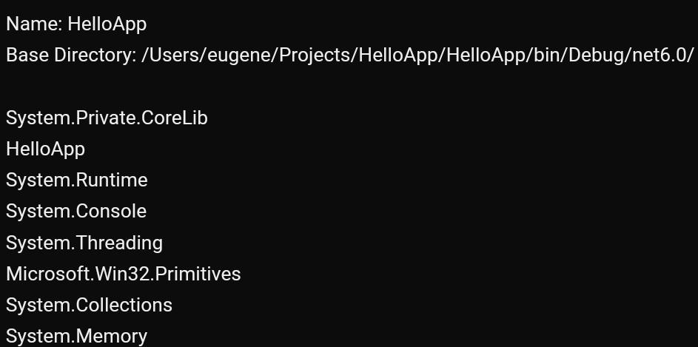

Slide 17
О Потоках
Поток - используемый внутри процесса путь выполнения
CLR поддерживает многопоточность опирается на многопот . ОС
В каждом процессе Windows содержится первоначальный "поток", который является входной точкой для приложения (метод Main())
поток, который создается первым во входной точке процесса, называется главным потоком (primary thread).
Главный поток создается автоматически
Процессы, в которых содержится единственный главный поток выполнения, изначально являются безопасными потоками (thread safe),
Notes:
‹#›

Slide 18
два типа потоков:
основной
фоновый
если первым завершится основной поток, то фоновые потоки в его процессе будут также принудительно остановлены
если же первым завершится фоновый поток, то это не повлияет на остановку основного потока — тот будет продолжать функционировать до тех пор, пока не выполнит всю работу и самостоятельно не остановится
Обычно при создании потока ему по-умолчанию присваивается основной тип.

Slide 19
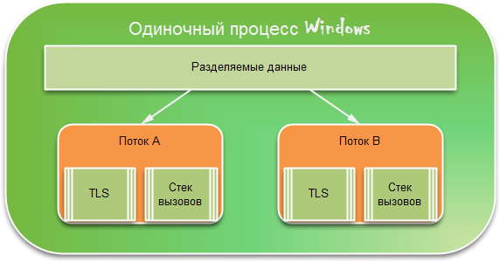
Потоки
локальное хранилище потоков (Thread Local Storage — TLS)
Чтобы поток не забывал, на чем он работал перед тем, как его выполнение было приостановлено, каждому потоку предоставляется возможность записывать данные в локальное хранилище потоков (Thread Local Storage — TLS) и выделяется отдельный стек вызовов,
Notes:
‹#›

Slide 20
Многопоточное приложение
отдельные компоненты работают одновременно (псевдоодновременно), не мешая друг другу.
Случаи использования многопоточности:
выполнение длительных процедур, ходом выполнения которых надо управлять;
функциональное разделение программного кода: пользовательский интерфейс – функции обработки информации;
обращение к серверам и службам Интернета, базам данных, передача данных по сети;
одновременное выполнение нескольких задач, имеющих различный приоритет.

Slide 21
CLR делит потоки: фоновые и основные
Процесс не может завершиться, пока не завершены все его основные потоки.
Завершение процесса автоматически прерывает все фоновые потоки
Console.Write(" " + currt.ManagedThreadId);
уникальный числовой идентификатор управляемого потока

Slide 22
Виды многопоточности
Переключательная многопоточность.
Основа – резидентные программы.
Программа размещалась в памяти компьютера вплоть до перезагрузки системы, и управление ей передавалось каким-либо заранее согласованным способом (предопределенной комбинацией клавиш на клавиатуре).
Совместная многопоточность.
Передача управления от одной программы другой. При этом возвращение управления – это проблема выполняемой программы. Возможность блокировки, при которой аварийно завершаются ВСЕ программы.

Slide 23
Вытесняющая многопоточность.
ОС централизованно выделяет всем запущенным приложениям определенный квант времени для выполнения в соответствии с приоритетом приложения. Реальная возможность работы нескольких приложений в ПСЕВДОПАРАЛЛЕЛЬНОМ режиме.
"Зависание" одного приложения не является крахом для всей системы и оставшихся приложений.

Slide 24
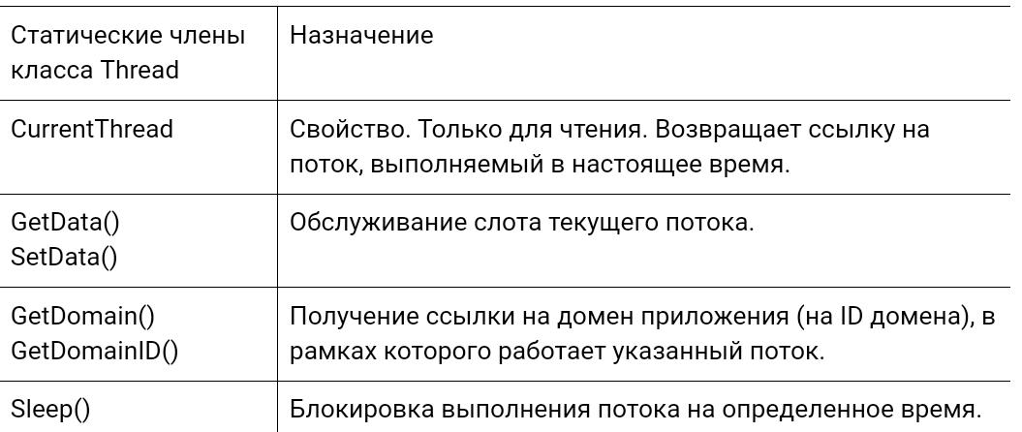
Класс Thread
System.Threading
представляет управляемые потоки.

Slide 25
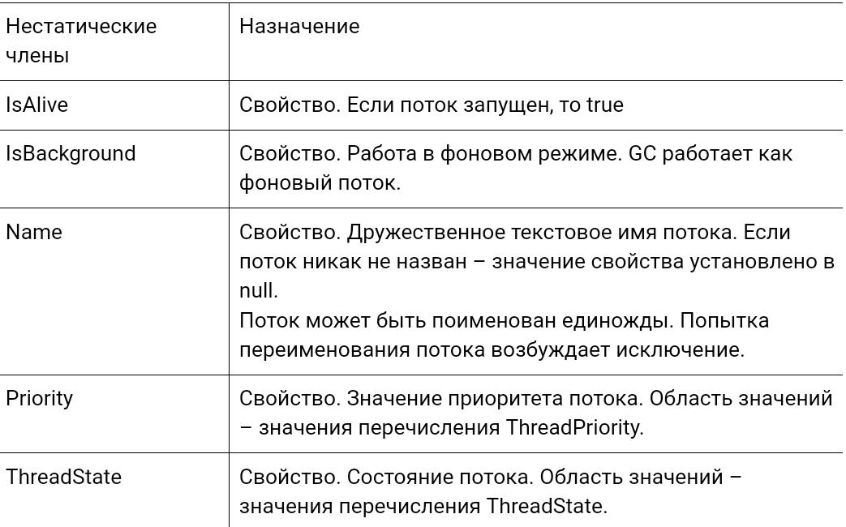

Slide 26
Класс Thread
получает контекст, в котором выполняется поток
Context ctx = Thread.CurrentContext;
var currt = Thread.CurrentThread;
Console.Write(" "+currt.Name);
if (currt.IsAlive)
{
Console.Write("Working");
}
if (!currt.IsBackground)
{
Console.Write("not Background");
}
получает ссылку на выполняемый поток
имя потока
работает ли поток в текущий момент
является ли поток фоновым

Slide 27
Класс Thread. Приоритеты
перечисление ThreadPriority:
Lowest
BelowNormal
Normal (по умолчанию)
AboveNormal
Highest
Console.Write(currt.Priority); //Normal
CLR считывает и анализирует значение приоритета и на их основании выделяет данному потоку то или иное количество времени.

Slide 28
Thread thrd = new Thread((new Point()).Move)
{ Name = "Point Move",
Priority =
ThreadPriority.BelowNormal,
IsBackground = true,
};
настройка свойств потока

Slide 29
Класс Thread
Статус потока
Console.WriteLine($"Статус потока: {currt.ThreadState}" );
Перечисление ThreadState:
Aborted: поток остановлен, но пока еще окончательно не завершен
AbortRequested: для потока вызван метод Abort, но остановка потока еще не произошла
Background: поток выполняется в фоновом режиме
Running: поток запущен и работает (не приостановлен)
Stopped: поток завершен
StopRequested: поток получил запрос на остановку
Suspended: поток приостановлен
SuspendRequested: поток получил запрос на приостановку
Unstarted: поток еще не был запущен
WaitSleepJoin: поток заблокирован в результате действия методов Sleep или Join

Slide 30
Для создания потока применяется один из конструкторов класса Thread:
делегат, инкапсулирующий метод для выполнения в потоке
public Thread(ThreadStart start);
public Thread(ParameterizedThreadStart start);
public Thread(ThreadStart start, int maxStackSize);
при запуске метода передает ему данные в виде объекта
Максимальный размер стека, выделяемый потоку (резервирует 1 МБ)
Thread th = new Thread((new Point()).Move);
th.Start();
Запуск потока
Notes:
‹#›

Slide 31

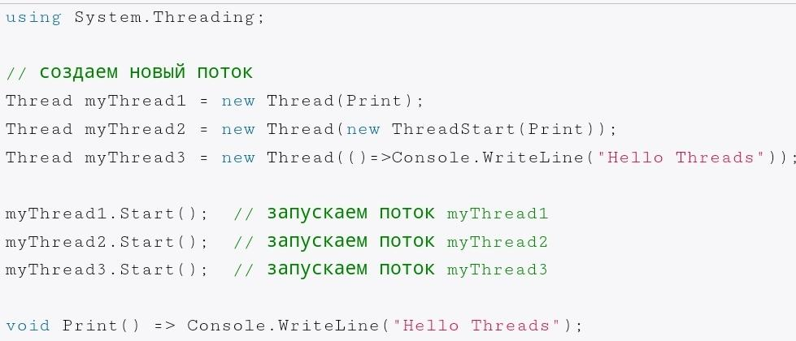
Делегат ThreadStart

Slide 32
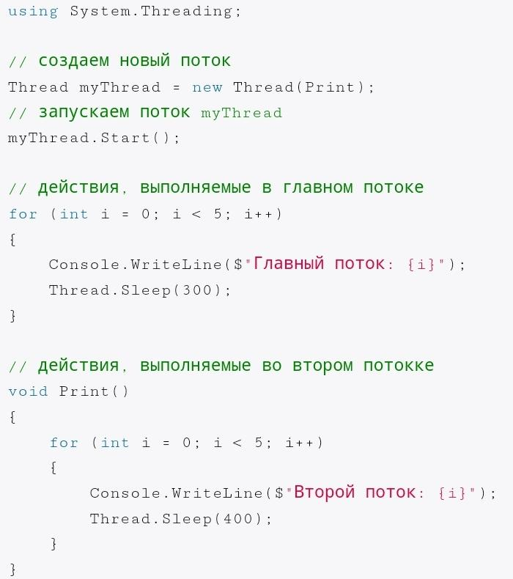
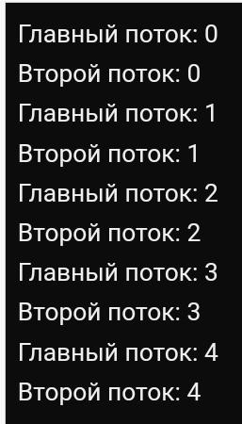

Slide 33
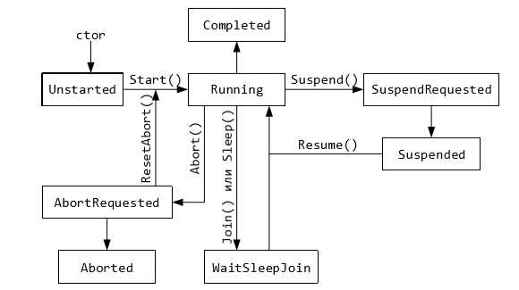
Состояния и методы потока
Suspend() и Resume() – помечены как устаревшие. Использовать их не рекомендуется.

Slide 34
Методы класса Thread:
GetDomain - статический, возвращает ссылку домен приложения
GetDomainId - статический, возвращает id домена приложения, в котором выполняется текущий поток
Sleep – статический, останавливает поток на определенное количество миллисекунд
Abort - уведомляет среду CLR о том, что надо прекратить поток (происходит не сразу)
Interrupt - прерывает поток на некоторое время
Join - блокирует выполнение вызвавшего его потока до тех пор, пока не завершится поток, для которого был вызван данный метод
Resume - возобновляет работу приостановленного потока
Start - запускает поток
Suspend - приостанавливает поток
Yield - передаёт управление следующему ожидающему потоку системы

Slide 35
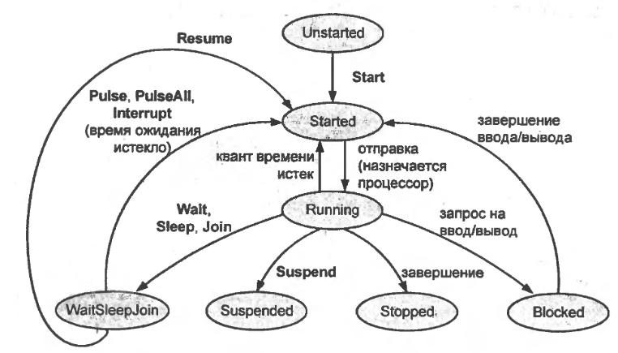
Жизненный цикл потока

Slide 36
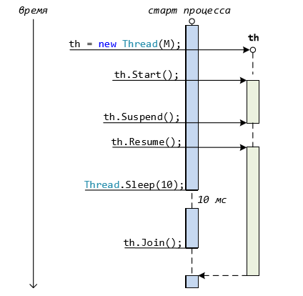
Временная диаграмма работы потоков

Slide 37
метод Abort()
прерывания потока до его нормального завершения
генерирует исключение ThreadAbortException
если поток требуется остановить перед тем, как продолжить выполнение программы, то после метода Abort() следует сразу же вызвать метод Join().
Обычно поток должен завершаться естественным образом.
public void Abort(object stateInfo)
где stateInfo обозначает любую информацию, которую требуется передать потоку, когда он останавливается.
Notes:
‹#›

Slide 38
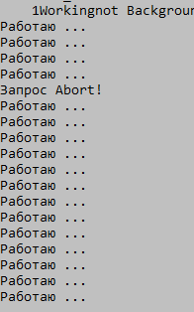
генерирует исключение ThreadAbortException
public static class ThreadClass
{
public static void ThreadProc()
{
while (true)
{
try
{
Console.WriteLine("Работаю ...");
Thread.Sleep(1000);
}
catch (ThreadAbortException e)
{
Console.WriteLine("Запрос Abort!");
Thread.ResetAbort();
}
}
}
}
исключается повторное генерирование исключения по завершении обработчика исключения
Thread th2 = new Thread(ThreadClass.ThreadProc);
th2.Start();
Thread.Sleep(3000);
th2.Abort();
th2.Join();
Notes:
‹#›

Slide 39
делегат ThreadStart
Thread thrd = new Thread(new ThreadStart((new Point()).Draw))

Slide 40
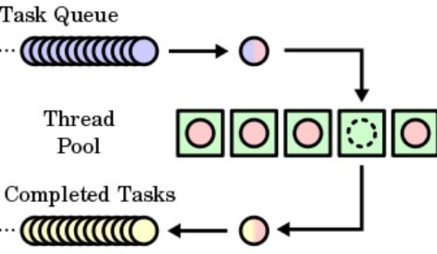
Пул потоков
Для уменьшения издержек, связанных с созданием потоков, платформа .NET поддерживает специальный механизм, называемый пул потоков. Пул состоит из двух основных элементов:
1) очереди методов
2) рабочих потоков.
ёмкость –
максимальное число
рабочих потоков
Notes:
‹#›

Slide 41
Статический класс ThreadPool
ThreadCount - возвращает текущее количество потоков в пуле потоков
SetMaxThreads() - позволяет изменить ёмкость пула
SetMinThreads() - устанавливает количество рабочих потоков, создаваемых без задержки
QueueUserWorkItem() - помещение метода в очередь пула
ThreadPool.QueueUserWorkItem(Move);
Notes:
‹#›

Slide 42
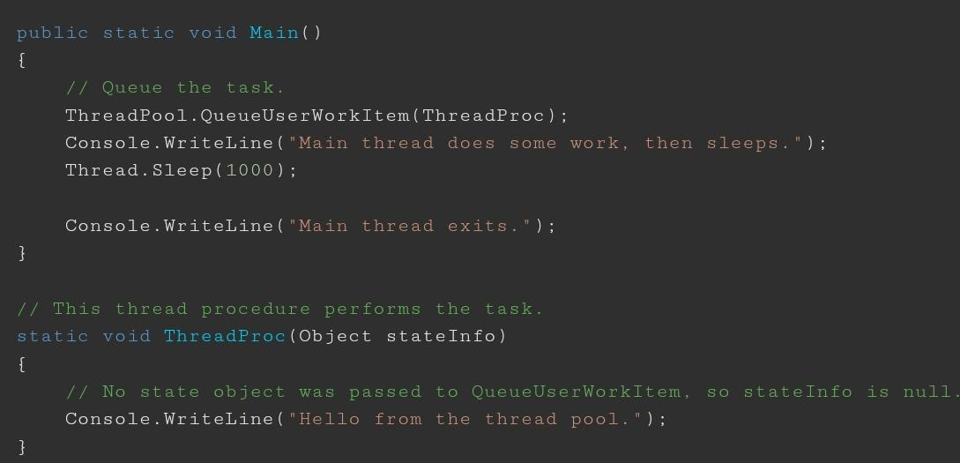
Если закомментировать вызов Thread.Sleep метода, основной поток завершает работу перед выполнением метода в потоке пула потоков.

Slide 43
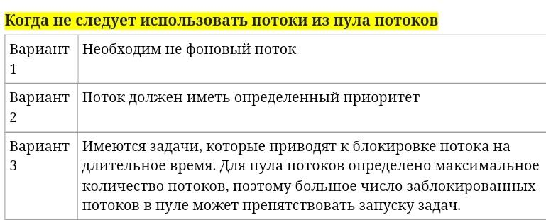

Slide 44
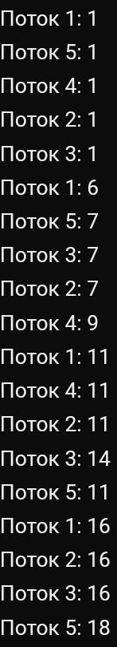
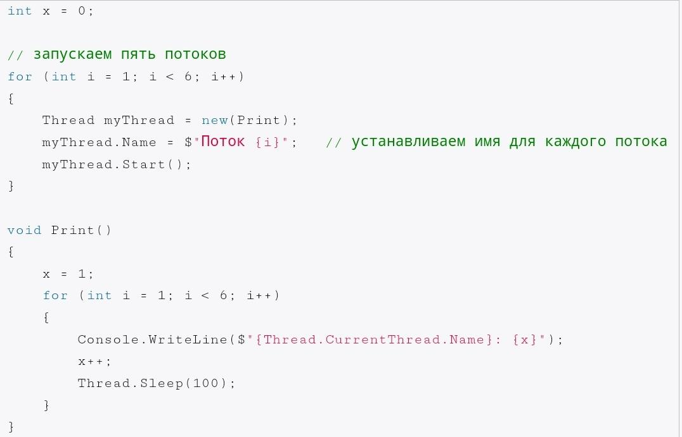
предполагаем, что метод выведет все значения x от 1 до 5. И так для каждого потока.
в реальности в процессе работы будет происходить переключение между потоками, и значение переменной x становится непредсказуемым.
Решение проблемы состоит в том, чтобы синхронизировать потоки и ограничить доступ к разделяемым ресурсам на время их использования каким-нибудь потоком

Slide 45
Синхронизация потоков
координация действий для получения предсказуемого результат
В потоках используются разделяемые ресурсы, общие для всей программы
Notes:
‹#›

Slide 46
Способы синхронизации потоков
Монитор (Monitor)
AutoResetEvent
Мьютекс (Mutex)
Семафор (Semaphore)

Slide 47
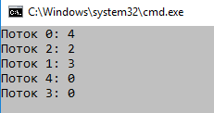
class Program
{
static int x = 0;
static void Main(string[] args)
{
for (int i = 0; i < 5; i++)
{
Thread myThread = new Thread(Count);
myThread.Name = "Поток " + i.ToString();
myThread.Start();
}
Console.ReadLine();
}
public static void Count()
{ x++;
Thread.Sleep(100 + x * x);
x--;
Console.WriteLine($"{Thread.CurrentThread.Name}: {x}");
Thread.Sleep(100+x*x);
}
}
}
Notes:
‹#›

Slide 48
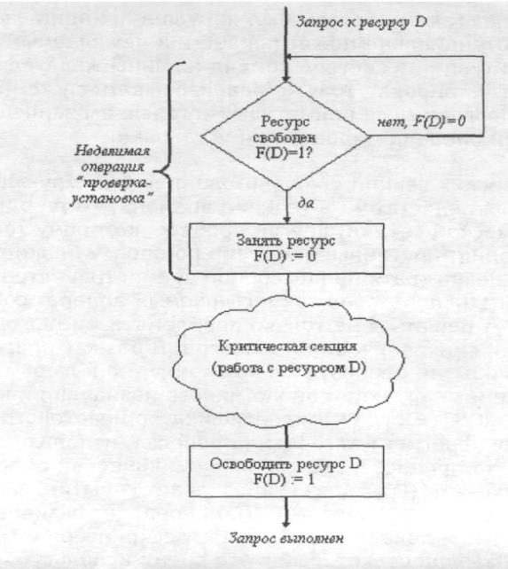
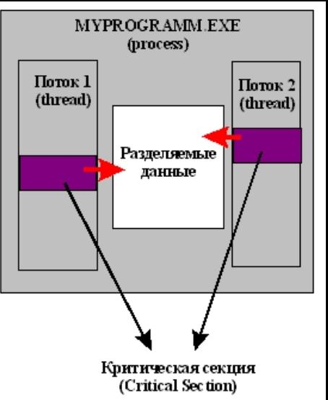
Критическая секция — участок исполняемого кода программы, в котором производится доступ к общему ресурсу (данным или устройству), который не должен быть одновременно использован более чем одним потоком исполнения.
необходимо гарантировать
выполнение операторов,
только одним потоком
в любой момент времени
Notes:
‹#›

Slide 49
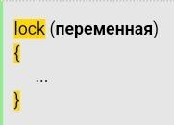
Оператор Lock
определяет блок кода, внутри которого весь код блокируется и становится недоступным для других потоков до завершения работы текущего потока.
Остальный потоки помещаются в очередь ожидания и ждут, пока текущий поток не освободит данный блок кода.
Notes:
.
‹#›

Slide 50
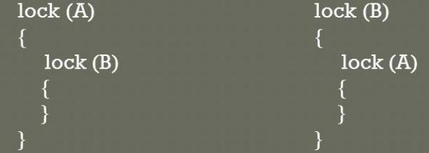
Необходимо
Как можно быстрее освобождать блокировку
Избегать взаимоблокировок
Блокировать только ссылочную переменную
Экземпляр объекта должен быть один и тот же для всех потоков

Slide 51
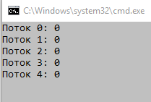
Оператор Lock
class Program
{
static int x = 0;
static string objlocker = "null";
static void Main(string[] args)
{
for (int i = 0; i < 5; i++)
{
Thread myThread = new Thread(Count);
myThread.Name = "Поток " + i.ToString();
myThread.Start();
}
Console.ReadLine();
}
public static void Count()
{
lock (objlocker)
{
x++; Thread.Sleep(100 + x * x);
x--;
Console.WriteLine($"{Thread.CurrentThread.Name}: {x}");
Thread.Sleep(100 + x * x);
}
}
}
}
бъект-заглушка,
В операторе lock, объект objlocker блокируется, и на время его блокировки монопольный доступ к блоку кода имеет только один поток
выражение должно иметь ссылочный тип
Notes:
.
‹#›

Slide 52
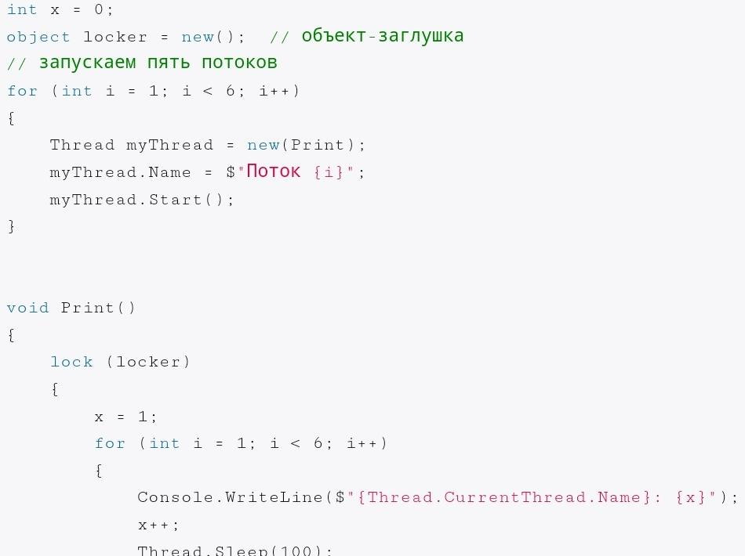
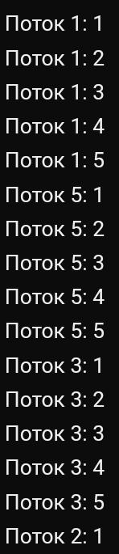

Slide 53
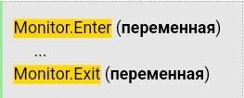
Monitor
механизм взаимодействия и синхронизации процессов, обеспечивающий доступ к неразделяемым ресурсам.
Monitor.Enter() - вход в критическую секцию, увеличение блокировок на 1
Monitor.Exit() – выход из секции (-1 блок-ка)
Вход и выход должны выполняться в одном и том же потоке.
Аргументами методов является объект-идентификатор критической секции.
Notes:
‹#›

Slide 54
void Pulse (object obj): уведомляет поток из очереди ожидания, что текущий поток освободил объект obj
void PulseAll(object obj): уведомляет все потоки из очереди ожидания, что текущий поток освободил объект obj. После чего один из потоков из очереди ожидания захватывает объект obj.
bool TryEnter (object obj): пытается захватить объект obj. Если владение над объектом успешно получено, то возвращается значение true
bool Wait (object obj): освобождает блокировку объекта и переводит поток в очередь ожидания объекта. Следующий поток в очереди готовности объекта блокирует данный объект. А все потоки, которые вызвали метод Wait, остаются в очереди ожидания, пока не получат сигнала от метода Monitor.Pulse или Monitor.PulseAll, посланного владельцем блокировки.

Slide 55
class Program
{
static int x = 0;
static string objlocker = "null";
...
public static void Count()
{
try
{
Monitor.Enter(objlocker);
{
x++;
Thread.Sleep(100 + x * x);
x--;
Console.WriteLine($"{Thread.CurrentThread.Name}: {x}");
Thread.Sleep(100 + x * x);
}
}
finally
{
Monitor.Exit(objlocker);
}
}
идентификатором критической секции
Входит в критическую секцию
блокирует объект objlocker
Выходит из критической секции
освобождение объекта objlocker, и он становится доступным для других потоков.
Notes:
:
‹#›

Slide 56
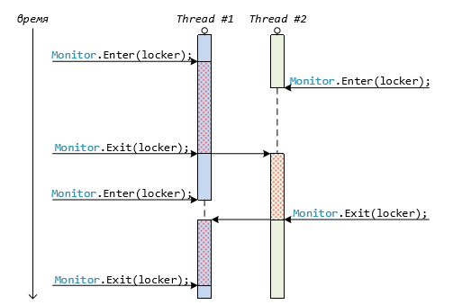
Notes:
‹#›

Slide 57
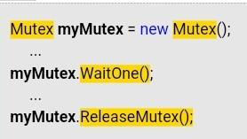
Мьютекс
System.Threading.Mutex
позволяет организовать критическую секцию для нескольких процессов
WaitOne() - входа в критическую секцию,
ReleaseMutex() – для выхода из неё (выход может быть произведён только в том же потоке выполнения, что и вход).
Notes:
‹#›

Slide 58

создаем объект мьютекса
static Mutex mutex = new Mutex();
...
public static void Count()
{
mutex.WaitOne();
{
x++;
Thread.Sleep(100 + x * x);
x--;
Console.WriteLine($"{Thread.CurrentThread.Name}: {x}");
Thread.Sleep(100 + x * x);
}
mutex.ReleaseMutex();
}
приостанавливает выполнение потока до тех пор, пока не будет получен мьютекс
поток освобождает его. мьютекс получает один из ожидающих потоков.
Изначально мьютекс свободен, поэтому его получает один из потоков.
Notes:
‹#›

Slide 59
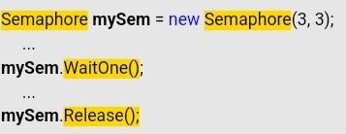
Семафор
объект синхронизации, позволяющий войти в заданный участок кода не более чем N потокам (N – ёмкость семафора)
получение и снятие блокировки в случае семафора может выполняться из разных потоках
классы System.Threading.Semaphore (между процессами) и SemaphoreSlim (в рамках одного процесса)
Wait() - получение блокировки,
Release() – снятие блокировки
Notes:
‹#›

Slide 60
конструкторов класса Semaphore
Semaphore (int initialCount, int maximumCount):
initialCount задает начальное количество потоков, maximumCount - максимальное количество потоков, которые имеют доступ к общим ресурсам
Semaphore (int initialCount, int maximumCount, string? name): в дополнение задает имя семафора
Semaphore (int initialCount, int maximumCount, string? name, out bool createdNew):
createdNew при значении true указывает, что новый семафор был успешно создан. Если этот параметр равен false, то семафор с указанным именем уже существует

Slide 61
Например, у нас такая задача: есть некоторое число читателей, которые приходят в библиотеку три раза в день и что-то там читают. И пусть у нас будет ограничение, что единовременно в библиотеке не может находиться больше трех читателей.

Slide 62
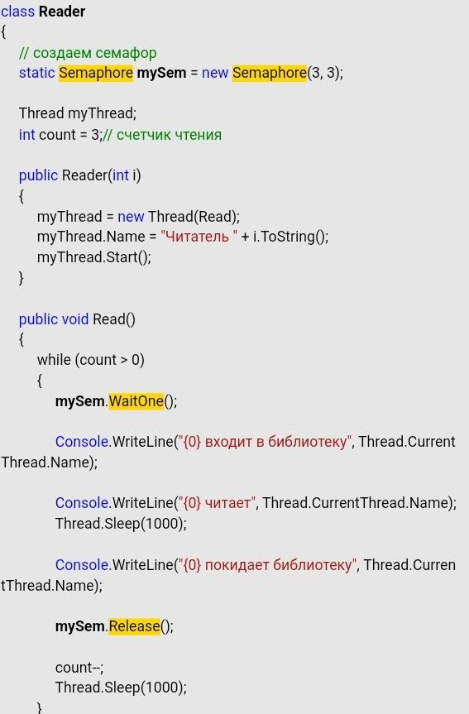
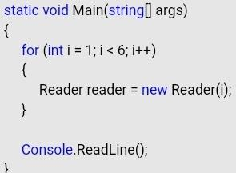
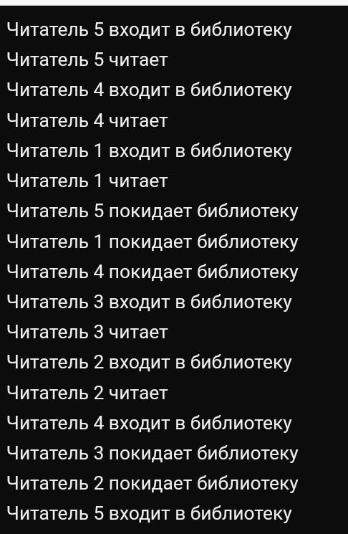
освобождаем место

Slide 63
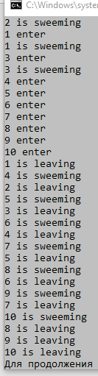
public class ThePool
{ // ёмкость семафора равна 3
private static SemaphoreSlim sema = new SemaphoreSlim(3);
public static void Main() {
for (var i = 1; i <= 10; i++)
new Thread(Enter).Start(i);
}
private static void Enter(object id)
{
Console.WriteLine(id + " enter");
sema.Wait();
Console.WriteLine(id + " is sweeming");
Thread.Sleep(1000 * (int) id);
Console.WriteLine(id + " is leaving");
sema.Release();
}
}

Slide 64
ReaderWriterLockSlim
ресурс нужно блокировать так, чтобы читать его могли несколько потоков, а записывать – только один
два вида замков:
Чтение блокировки
Блокировка записи
Notes:
‹#›

Slide 65
EnterReadLock() и ExitReadLock() задают секцию чтения ресурса,
EnterWriteLock() и ExitWriteLock() – секцию записи ресурса.

Slide 66
Синхронизация на основе подачи сигналов
– при этом один поток получает уведомления от другого потока (для возобновления работы заблокированного потока)
AutoResetEvent
ManualResetEvent
ManualResetEventSlim
CountdownEvent
Barrier
Notes:
‹#›

Slide 67
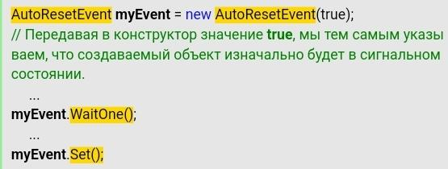
AutoResetEvent
позволяет при получении сигнала переключить данный
объект-событие из сигнального в несигнальное состояние.
Reset(): задает несигнальное состояние объекта, блокируя потоки.
Set();: задает сигнальное состояние объекта, позволяя одному или нескольким ожидающим потокам продолжить работу.
WaitOne(): задает несигнальное состояние и блокирует текущий поток, пока текущий объект AutoResetEvent не получит сигнал.

Slide 68
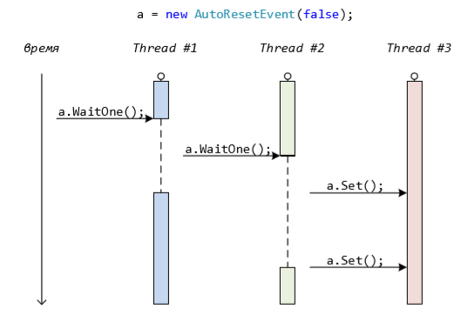
AutoResetEvent
Если состояние события несигнальное, поток, который вызывает метод WaitOne, будет заблокирован, пока состояние события не станет сигнальным.
поток может вызвать его метод WaitOne(), чтобы остановиться и ждать сигнала. Для отправки сигнала применяется вызов метода Set().
ожидающие потоки освобождаются и запускаются последовательно, на манер очереди
Notes:
‹#›

Slide 69
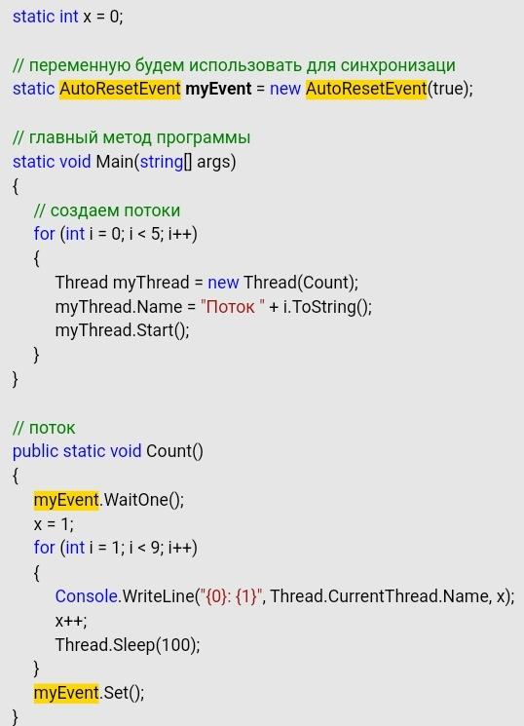
ожидаем сигнала
сигнализируем, что waitHandler в сигнальном состоянии

Slide 70
Barrier
организует для нескольких потоков точку встречи во времени
class Program
{
private static readonly Barrier _barrier = new Barrier(3);
public static void Main()
{
new Thread(Print).Start();
new Thread(Print).Start();
new Thread(Print).Start();
// вывод: 0 0 0 1 1 1 2 2 2 3 3 3 4 4 4
Console.ReadLine();
}
private static void Print() {
for (var i = 0; i < 5; i++) {
Console.Write(i + " ");
_barrier.SignalAndWait();
}
}
количество участников
Notes:
‹#›

Slide 71
System.Threading.Timer
позволяет запускать определенные действия по истечению некоторого периода времени
Принимает метод, который должен в качестве параметра принимать объект типа object.
int num = 0;
// устанавливаем метод обратного вызова
TimerCallback tm = new TimerCallback(Count);
// создаем таймер
Timer timer = new Timer(tm, num, 0, 2000);
объект, передаваемый в качестве параметра в метод Count
количество миллисекунд, через которое таймер будет запускаться. В данном случае таймер будет запускать немедленно после создания, так как в качестве значения используется 0
интервал между вызовами метода Count

Slide 72
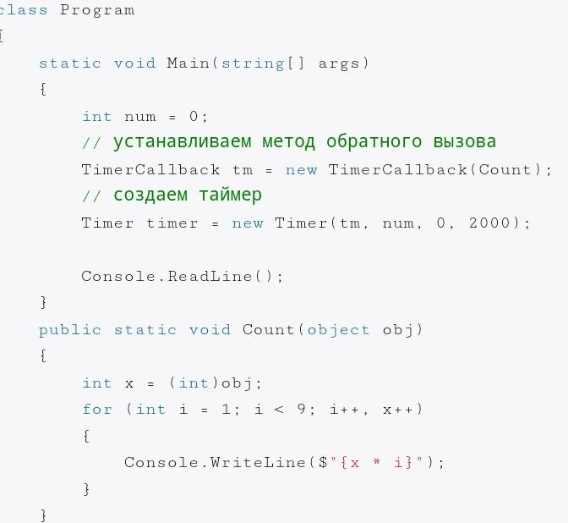
после запуска программы каждые две секунды будет срабатывать метод Count.

Slide 73
атрибут [ThreadStatic]
применяется к статическим полям
поле помечено таким атрибутом, то каждый поток будет содержать свой экземпляр поля
public class ClassThread
{
public static int SharedField = 25;
[ThreadStatic]
public static int NonSharedField;
}
не рекомендуется делать инициализацию при объявлении, так как код инициализации выполнится только в одном потоке
Notes:
‹#›

Slide 74
ThreadLocal<T>
Для создания неразделяемых статических полей.
предоставляет локальное хранилище потока и для статических полей, и для полей экземпляра, и позволит Вам задать значения по умолчанию.
public class Slot
{
private static readonly Random rnd = new Random();
private static int Shared = 25;
private static ThreadLocal<int> NonShared =
new ThreadLocal<int>(() => rnd.Next(1, 20));
public static void PrintData()
{
Console.WriteLine($"Thread: {Thread.CurrentThread.Name} " +
$"Shared: {Shared} NonShared: {NonShared.Value}");
}
Notes:
‹#›

Slide 75
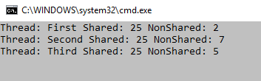
public class MainClass
{
public static void Main()
{ // для тестирования запускаем три потока
new Thread(Slot.PrintData) { Name = "First" }.Start();
new Thread(Slot.PrintData) { Name = "Second" }.Start();
new Thread(Slot.PrintData) { Name = "Third" }.Start();
Console.ReadLine();
}
}

Slide 76
Потоки
Поток (Thread) – это низкоуровневый инструмент для организации параллельной работы
Ограничения:
1) отсутствует механизм продолжений (после завершения метода, работающего в потоке, в этом же потоке автоматически запускается другой заданный метод)
2) Затруднено получение значения функции, выполняющейся в отдельном потоке
3) создание множества потоков ведёт к повышенному расходу памяти и замедлению работы приложения
Notes:
‹#›

Slide 77
на что влияет приоритетность потоков
пример:
програмa с тремя потоками, каждый из которых будет выводить в консоль цифры от 0 до 9, от 10 до 19 и от 20 до 29 соответственно.
Поставим перед собой задачу вывести в консоль все эти числа последовательно от 0 до 29.

Slide 78
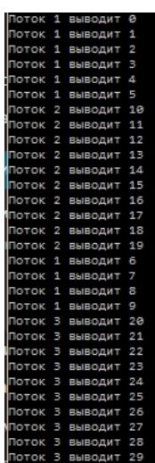
у всех трёх потоков одинаковый приоритет,
процессору, по сути, будет всё равно, какой за каким потоки выводить

Slide 79
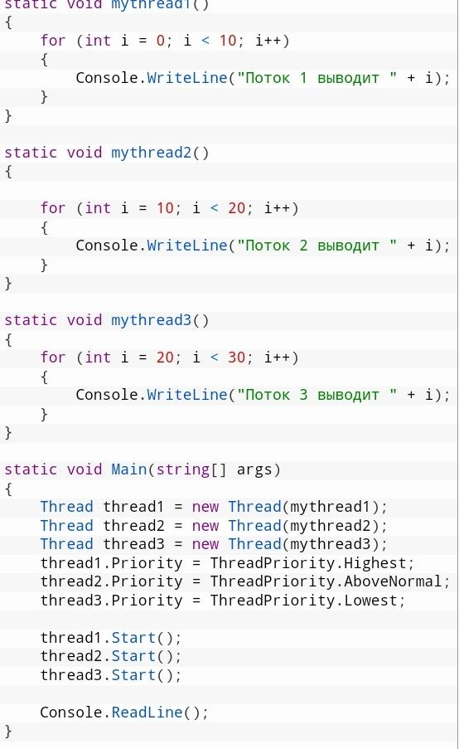
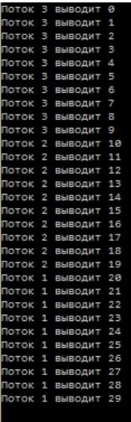

Slide 80

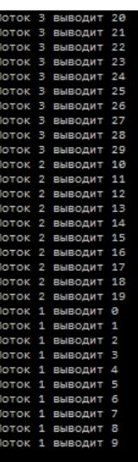

Slide 81
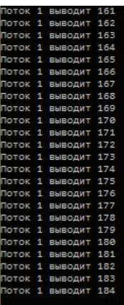
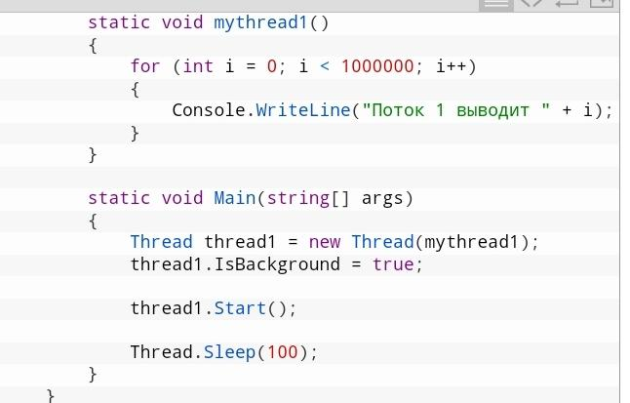
отличие фоновых потоков в C# от основных.
имеется два потока — thread1 и поток в из метода Main. Изначально потоки работают независимо друг от друга, и, пока не закончится выполняться один поток, второй поток нельзя будет закончить принудительно
Но сделали его фоновый
значит он будет полностью зависеть от потока в этом методе.
приостанавливаем приоритетный поток исключительно для того, чтобы успеть сделать скриншот вывода

